Slide 1
муниципальное дошкольное образовательное учреждение
«Детский сад № 20» (МДОУ «Детский сад № 20»)
г. Ярославль
Использование ИКТ при организации
образовательного процесса
с детьми дошкольного возраста
Автор: Смирнова В. Е.
Лапина С. Е.

Slide 2
Информационно – коммуникационные технологии

Slide 3
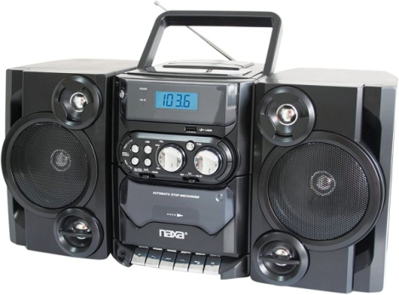
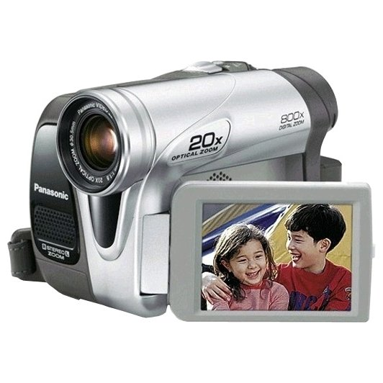
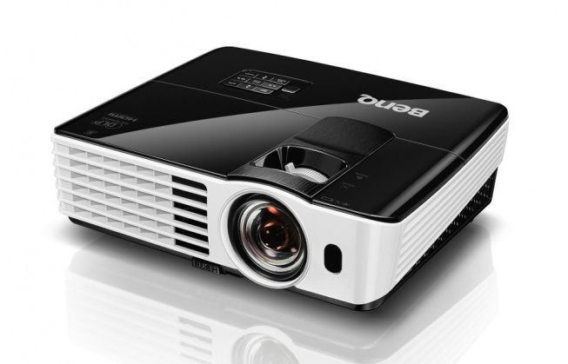
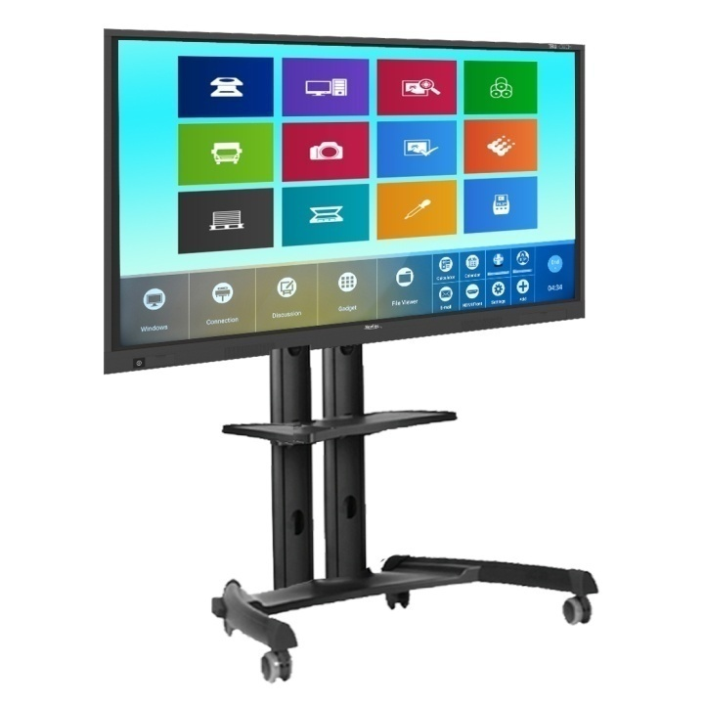
Средства ИКТ используемые в дошкольных учреждениях

Slide 4
Продолжительность использования ЭСО
(СанПиН 1.2.3685 – 21гигиенические нормативы и требования
к обеспечению безопасности)
Электронные средства обучения | Классы | на уроке, мин, не более | суммарно в день в школе, мин, не более | суммарно в день дома (включая досуговую деятельность), мин, не более
1 | 2 | 3 | 4 | 5
Интерактивная доска | 5 - 7 лет | 7 | 20 | -
 | 1 - 3 классы | 20 | 80 | -
Интерактивная панель | 5 - 7 лет | 5 | 10 | -
 | 1 - 3 классы | 10 | 30 | -
Персональный компьютер | 6 - 7 лет | 15 | 20 | -
 | 1 - 2 классы | 20 | 40 | 80
Ноутбук | 6 - 7 лет | 15 | 20 | -
 | 1 - 2 классы | 20 | 40 | 80
Планшет | 6 - 7 лет | 10 | 10 | -
 | 1 - 2 классы | 10 | 30 | 80

Slide 5
Программы:
LearningApps.org
MicrosoftPowerPoint

Slide 6
ИГРА ДЛЯ ДЕТЕЙ ДОШКОЛЬНОГО ВОЗРАСТА
«НАЙДИ ЗВУК В СЛОВЕ»
Цель игры: Совершенствование навыков звукового анализа.
Задачи: Развитие фонематического слуха, внимания, памяти.
Примечания: для активации QR-кода вам понадобится смартфон с активным Интернет-соединением, а также попасть в игровую зону можно по ссылке в нижней части слайда.
ЖЕЛАЕМ УДАЧИ!

Slide 7
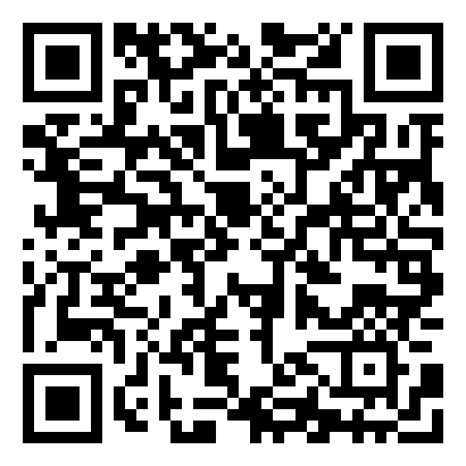
LearningApps.org
Игра «Найди звук в слове»

Slide 8
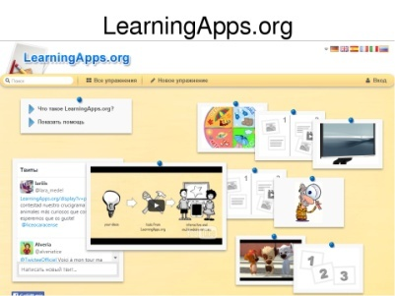
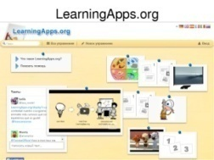
Сервис LearningApps.org - плюсы и минусы
Плюсы:
бесплатный сервис;
большой выбор заданий;
возможность использовать упражнения других пользователей в качестве шаблонов;
лёгкое создание упражнений.
многие шаблоны поддерживают работу с картинками, звуком и видео;
получение текстовых ссылок на задания и в виде QR кода, кода для вставки на веб - страницу ( без регистрации) и т. д.
Минусы:
сохранение игры на ПК для использования задания не возможно.
переход по ссылке или QR коду возможно только при активном интернет соединении.

